Slide 1
Informācija darbam ar Ukrainas civiliedzīvotājiem no 01.01.2023.
14.02.2023

Slide 2
Ukrainas civiliedzīvotāju uzņemšana
No 2023.gada 1.janvāra tiem Ukrainas civiliedzīvotājiem, kas piesakās pagaidu aizsardzības statusa saņemšanai Latvijas Republikā un šo statusu apliecinošam dokumentam, tiek izsniegta termiņuzturēšanās atļauja (TUA) uz diviem gadiem.
Tiem Ukrainas civiliedzīvotājiem, kas pagaidu aizsardzības statusu Latvijā Republikā ir saņēmuši 2022.gadā, līdz 2022.gada 31.decembrim izsniegtās ilgtermiņa vīzas un termiņuzturēšanās atļaujas būs derīgas un saglabāsies viss viņiem piešķirtais tiesību kopums, līdz 2024.gada 4.martam, neraugoties uz šajos dokumentos norādīto dokumenta derīguma termiņu.

Slide 3
Ukrainas civiliedzīvotāju uzņemšana
Dokumenti turpinās būt derīgi Latvijas Republikas teritorijā, bet Ukrainas civiliedzīvotājam būs iespēja pieprasīt jaunu termiņuzturēšanās atļauju šādos gadījumos:
personai nepieciešams ceļot ārpus Latvijas Republikas teritorijas (gadījumos, kad persona atsakās no pagaidu aizsardzības statusa Latvijas Republikā un izceļo uz citu valsti vai atgriežas Ukrainā, jauna termiņuzturēšanās atļauja netiks izsniegta);
personai izsniegtā vīza vai uzturēšanās atļauja ir pazaudēta vai kļuvusi nederīga, jo sabojāta vai mainījušies tajā norādītie dati;
personai iepriekš tikusi izsniegta vīza, bet personai nepieciešams saņemt uzturēšanās atļauju, lai izmantotu elektroniskā paraksta iespējas, vai personas iepriekš izsniegtās uzturēšanās atļaujas derīguma termiņš ir beidzies, bet persona vēlas turpināt izmantot elektroniskā paraksta iespējas.

Slide 4
Ukrainas civiliedzīvotāju uzņemšana
Lai saņemtu uzturēšanās atļauju, Ukrainas civiliedzīvotājiem jāiesniedz ceļošanas dokumenta kopija un:
personām, kam iepriekš bijusi izsniegta vīza vai personām, kas pirmo reizi saņem pagaidu aizsardzību un piesakās uzturēšanās atļaujai, vai, ja Ukrainas civiliedzīvotājs ir Krievijas Federācijas vai Baltkrievijas Republikas pilsonis, jāaizpilda uzturēšanās atļaujas pieteikuma anketa;
personām, kam iepriekš bijusi izsniegta termiņuzturēšanās atļauja (TUA), jāaizpilda atkārtots iesniegums TUA saņemšanai (iesnieguma sagatave latviešu un ukraiņu valodā, kā arī ar iespēju norādīt izglītības līmeni, atrodama šeit: https://www.pmlp.gov.lv/lv/media/9537/download?attachment). Ja Ukrainas civiliedzīvotājs ir pilngadīgs Krievijas Federācijas vai Baltkrievijas Republikas pilsonis, viņam jāaizpilda papildu anketa ziņu sniegšanai valsts kompetentajām iestādēm (https://www.pmlp.gov.lv/lv/media/9525/download?attachment).

Slide 5
Ukrainas civiliedzīvotāju uzņemšana
Personu apliecinošu dokumentu informācijas sistēma (PADIS) katrai personai trīs mēnešus pirms personu apliecinoša dokumenta derīguma termiņa beigām izsūta automatizētu paziņojumu par personu apliecinoša dokumenta derīguma termiņu, aicinot savlaicīgi veikt personu apliecinoša dokumenta nomaiņu.
Šis automatizētais paziņojums neattiecas uz tiem Ukrainas civiliedzīvotājiem, kas pagaidu aizsardzības statusu Latvijā Republikā ir saņēmuši 2022.gadā, līdz 2022.gada 31.decembrim izsniegtās ilgtermiņa vīzas un termiņuzturēšanās atļaujas būs derīgas līdz 2024.gada 4.martam, neraugoties uz šajos dokumentos norādīto dokumenta derīguma termiņu.

Slide 6
Ukrainas civiliedzīvotāju uzņemšana
Ukrainas civiliedzīvotājiem 2023.gadā pirmreizējās un atkārtotās termiņuzturēšanās atļaujas ir bez maksas.
Ukrainas civiliedzīvotājiem, kuriem ir piešķirta pagaidu aizsardzība un izsniegta vīza/TUA, šie vīzu/TUA periodi netiek ieskaitīti, lai kvalificētos pastāvīgās uzturēšanās atļaujai (PUA).
2023.gadā PMLP turpina praksi lūgt Ukrainas civiliedzīvotājiem iesniegt vēstniecības izziņu gadījumos, kad pagaidu aizsardzības statusu pieprasa mobilizācijas vecumā esoši vīrieši, kas ieceļojuši vieni un bez derīga ceļošanas dokumenta. Pārējos gadījumos personām PMLP sniedz informāciju par to, ka šāds reģistrācijas pienākums ir, bet nepieprasa personai iesniegt no Ukrainas vēstniecības saņemto izziņu un neveic pārbaudi par to, vai persona ir reģistrējusies, vai nē.
Pašvaldībām šādām personām (vīrieši mobilizācijas vecumā bez ģimenes locekļiem un bez derīga ceļošanas dokumenta) jānodrošina primāro atbalstu atbilstoši UCAL 2.panta 5.prim daļā noteiktajam un jāinformē par nepieciešamību nekavējoties vērsties PMLP jautājumā par pagaidu aizsardzības statusa piešķiršanu.

Slide 7
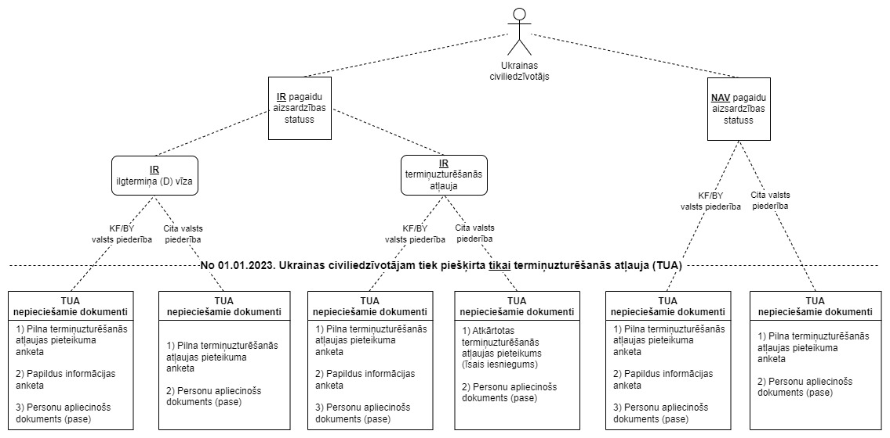
Ukrainas civiliedzīvotāju uzņemšana

Slide 8
Ukrainas civiliedzīvotāju uzņemšana
Uzturēšanās atļaujas pieprasījumu var iesniegt:
Rīgas atbalsta centrā Ukrainas iedzīvotājiem Rīgā, Amatu ielā 4
valsts un pašvaldību vienotajos klientu apkalpošanas centros
atsūtot pa pastu uz jebkuru Pilsonības un migrācijas lietu pārvaldes teritoriālo nodaļu
elektroniski, pieteikumam pievienotos dokumentus parakstot ar drošu elektronisko parakstu, ja tāds ir personas rīcībā

Slide 9
Dokumentu izskatīšana
Ukrainas civiliedzīvotāja dokumentus izskata:
personai, kas līdz šim nav saņēmusi ne vīzu, ne uzturēšanās atļauju – 10 darbdienu laikā (kartes izgatavošanas termiņš – 2 darbdienas);
personai, kam 2022.gadā jau bija izsniegta vīza vai uzturēšanās atļauja – viena mēneša laikā (kartes izgatavošanas termiņš – 10 darbdienas).
Pēc dokumentu pieņemšanas lūgums informēt personas, ka pēc 10 darbdienām vai viena mēneša (atbilstoši tam, vai persona dokumentu saņems pirmo reizi vai atkārtoti) jāvēršas jebkurā PMLP teritoriālajā nodaļā, lai nodotu biometrijas datus uzturēšanās atļaujas kartes izgatavošanai.

